Slide 1


Paklaidos III gim. klasė
Rigonda Skorulskienė

Slide 2
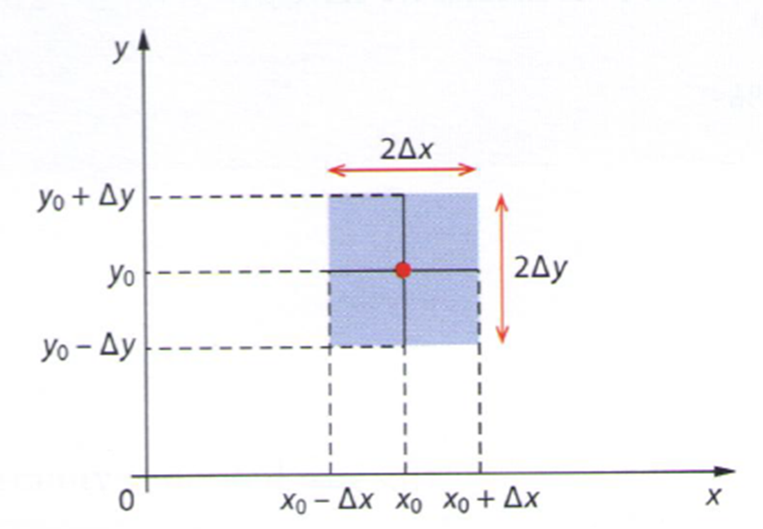
Matavimo paklaidos
Kur yra tikroji vertė?
Kiekvienas matavimas yra neišvengiamai susijęs su tam tikru netikslumu.
Notes:
Prisimenama, kas yra matavimas. Matuojant sužinome verčių intervalą, kur tikėtina yra tikroji vertė.
Kodėl Paklaidos ir duomenų pateikimas yra labai svarbūs?
Kaip pavyzdys gali būti pateikiamas Space Shuttle Challenger 25 skrydžio avarijos priežastys (atskiras failas „Duomenų pateikimo kaina“)
Galima sudaryti intrigą, pradžioje neįvardinant įvykio, o tik pasakant, kad kartais klysta ir patys geriausi pasaulio inžinieriai.

Slide 3
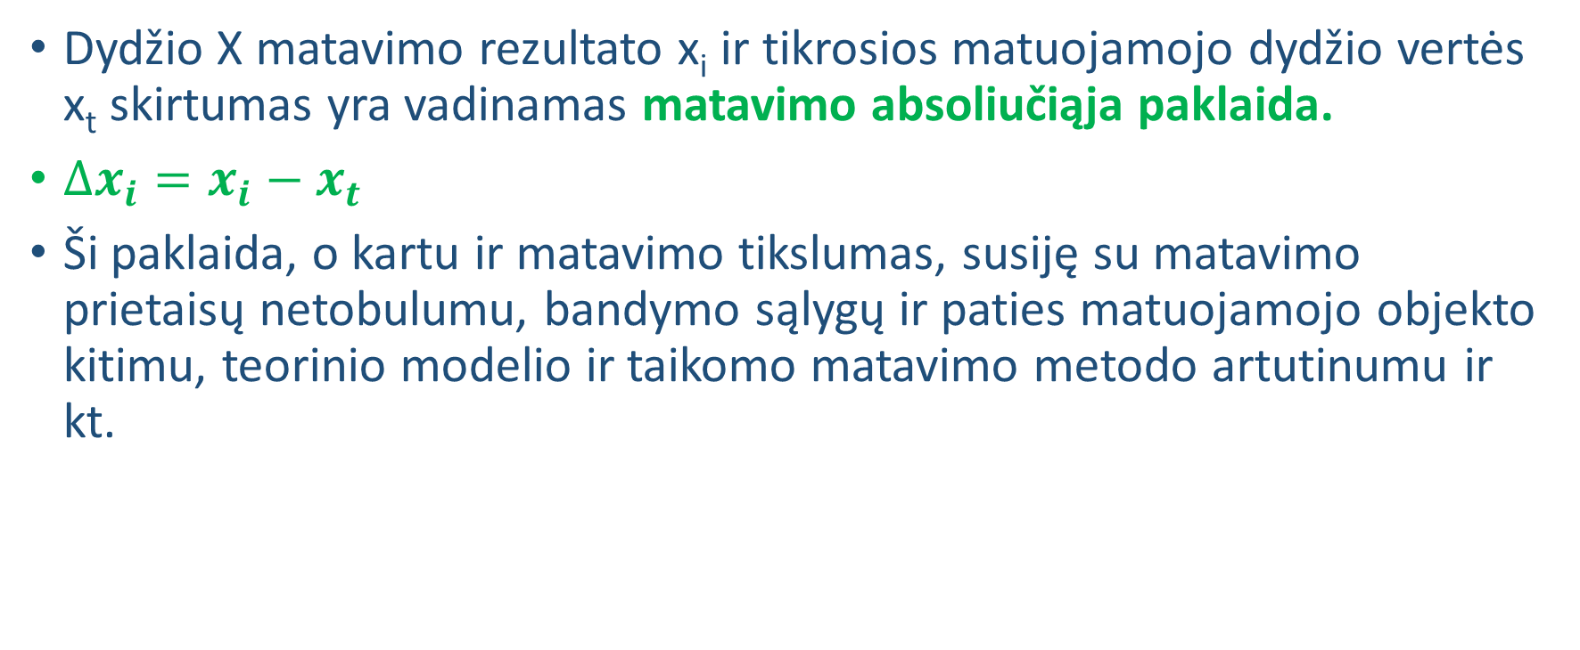
Matavimo absoliučioji paklaida
Dydžio X matavimo rezultato x_{i} ir tikrosios matuojamojo dydžio vertės x_{t} skirtumas yra vadinamas matavimo absoliučiąja paklaida.
$∆x_{i}=x_{i}−x_{t}$
Ši paklaida, o kartu ir matavimo tikslumas, susiję su matavimo prietaisų netobulumu, bandymo sąlygų ir paties matuojamojo objekto kitimu, teorinio modelio ir taikomo matavimo metodo artutinumu ir kt.

Slide 4
Sistemingosios paklaidos
Matavimo prietaisai rodo šiek tiek padidintas arba sumažintas matuojamų dydžių vertes. Šie nuokrypiai nuo tikrųjų verčių vadinami sistemingosiomis paklaidomis.
Kartojant matavimus, sistemingoji paklaida nuolat kartojasi.
Sistemingosios paklaidos mažinamos tikrinant prietaisus, tobulinant eksperimento metodiką bei lyginant to paties dydžio matavimus skirtingais metodais.
Sistemingoji paklaida, kurios kilmė yra žinoma, o jos ženklas ir didumas gana tiksliai nustatomi, vadinama pataisa.

Slide 5
Atsitiktinės paklaidos
Atsitiktinių paklaidų priežastys yra atsitiktiniai ir eksperimento metu nekontroliuojami trikdžiai, kurių įtakos matavimo rezultatui tiesiogiai įvertinti negalima dėl to, kad trikdžių yra daug, jų prigimtis įvairi ir poveikis skirtingas.
Jei atsitiktinės paklaidos yra tos pačios eilės arba gerokai didesnės už sistemingąsias, tai, matuojant dydį kelis kartus, gaunamos skirtingos jo vertės. Tokiu atveju nuokrypio nuo tikrosios dydžio vertės ženklas ir absoliutusis didumas nuolat kinta.
Daugkartinių matavimų atsitiktinėms paklaidoms galioja statistikos dėsniai, todėl atsitiktinę paklaidą galima ženkliai sumažinti tą patį dydį matuojant daug kartų. Sistemingųjų paklaidų atveju nuokrypio didumas ir ženklas yra pastovūs.

Slide 6
Sistemingoji ar atsitiktinė?
Aiškios ribos tarp sistemingųjų ir atsitiktinių paklaidų nėra. Kai kuriais atvejais sistemingąją paklaidą galima paversti atsitiktine.
Pavyzdžiui, sveriant kūną svirtinėmis svarstyklėmis, į gautą masės paklaidą įeina ir sistemingoji svarelio masės paklaida.
Sveriant tą patį kūną skirtingų komplektų, nors ir tos pačios tikslumo klasės svareliais, sistemingosios paklaidos yra skirtingos ir pasireiškia kaip atsitiktinės.

Slide 7
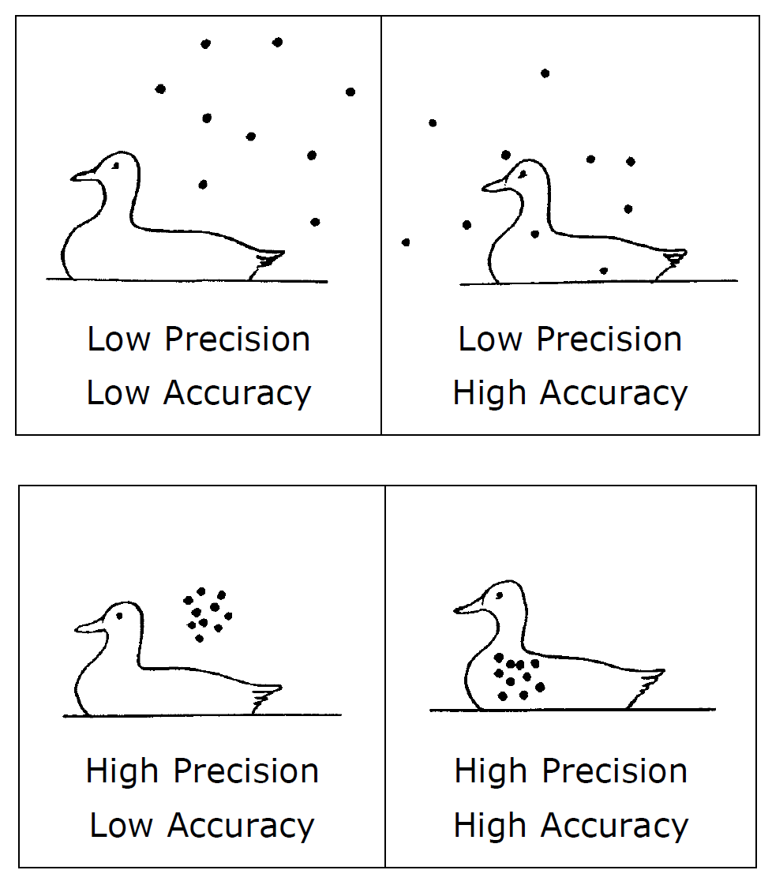
Matavimo tikslumas
Precision:
tikslumas,
precizija.
Accuracy:
tikslumas,
kruopštumas,
taiklumas.
Atsitiktinės paklaidos mažos
Precizija - (pranc. précision) - tikslumas, griežtumas.
Sisteminės paklaidos mažos

Slide 8
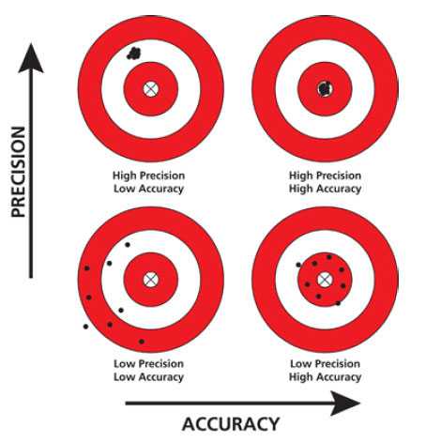
Matavimo tikslumas
Notes:
Kita iliustracija (galima pasirinkti)

Slide 9
Notes:
Dar viena iliustracija (galima pasirinkti)

Slide 10
Paklaidos
Sistemingoji matavimo paklaida;
Matavimo priemonės paklaida;
Matavimo paklaida (matavimo priemonės + atsitiktinė);
Santykinė paklaida;
Atsitiktinės paklaidos;

Slide 11
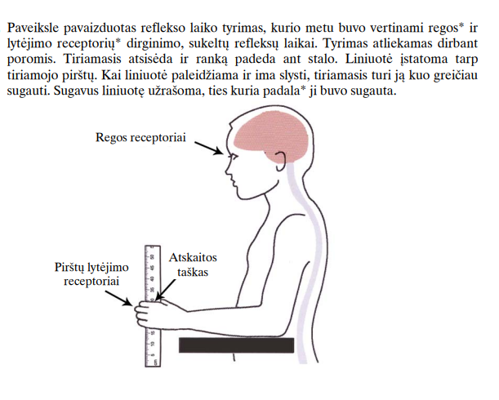
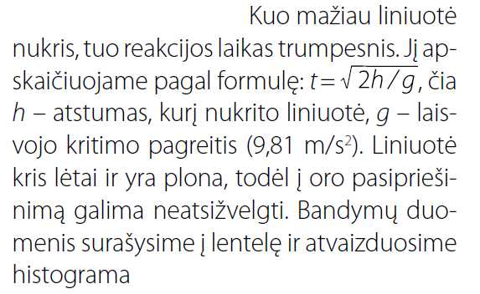
Biologijos 2010 VBE užduotis fizikų akimis

Slide 12
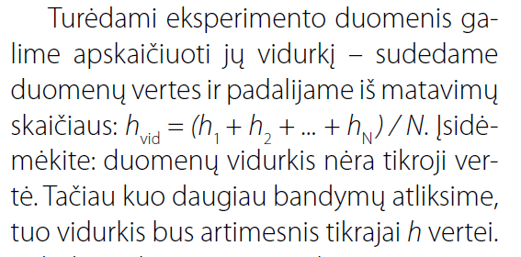
Kaip ieškosite reakcijos laiko?

Slide 13
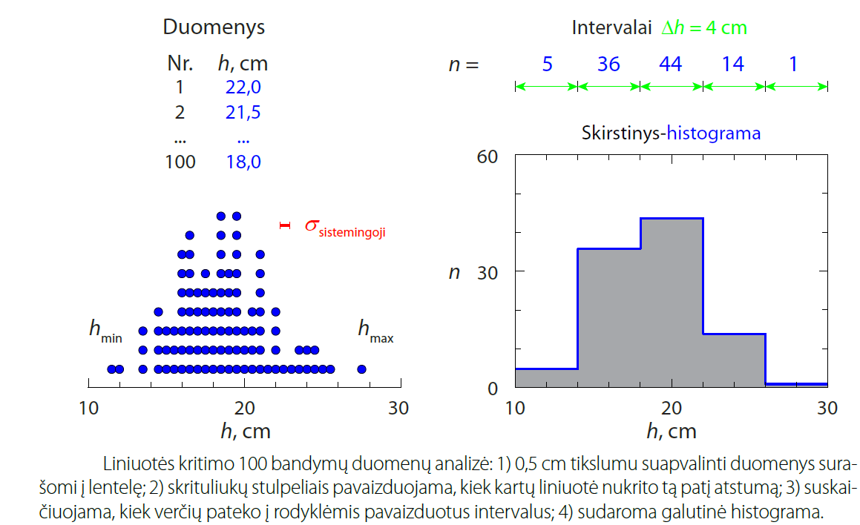

Reakcijos laiko matavimas

Slide 14
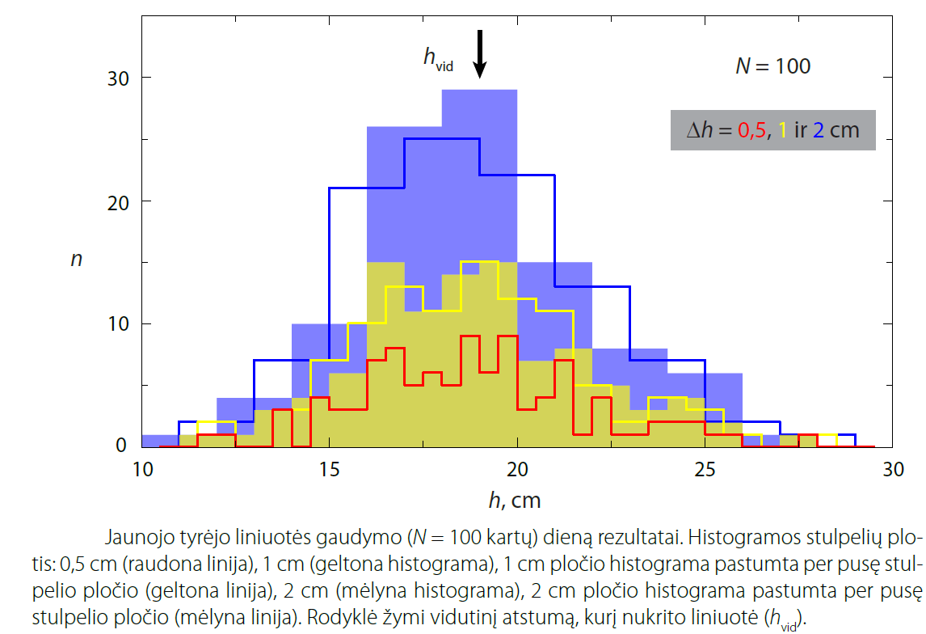
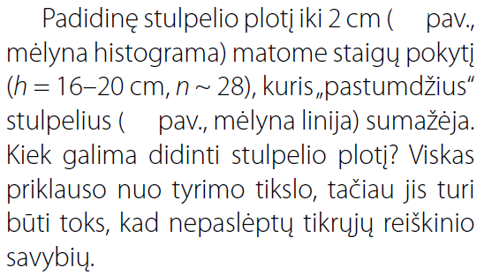
Reakcijos laiko matavimas

Slide 15
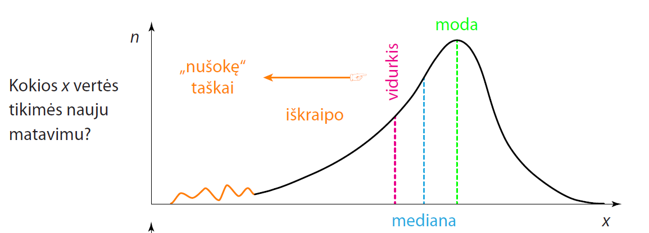
Parametro x matavimo duomenų skirstinys rodo, kokios vertės pasikartoja dažniausiai, o kokios rečiausiai.
Mediana – tai požymio reikšmė, kuri dalija variacinę eilutę, populiaciją ar tikimybinį pasiskirstymą į dvi lygias dalis. Pusė populiacijos turi reikšmes, mažesnes ar lygias medianai, kita pusė turi didesnes ar lygias medianai

Slide 16
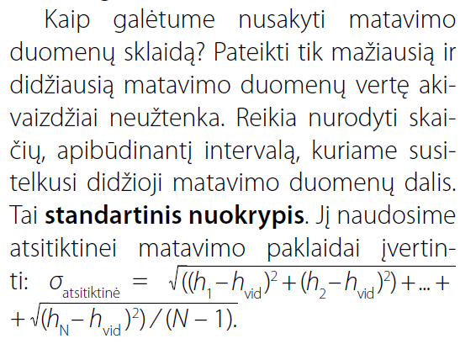
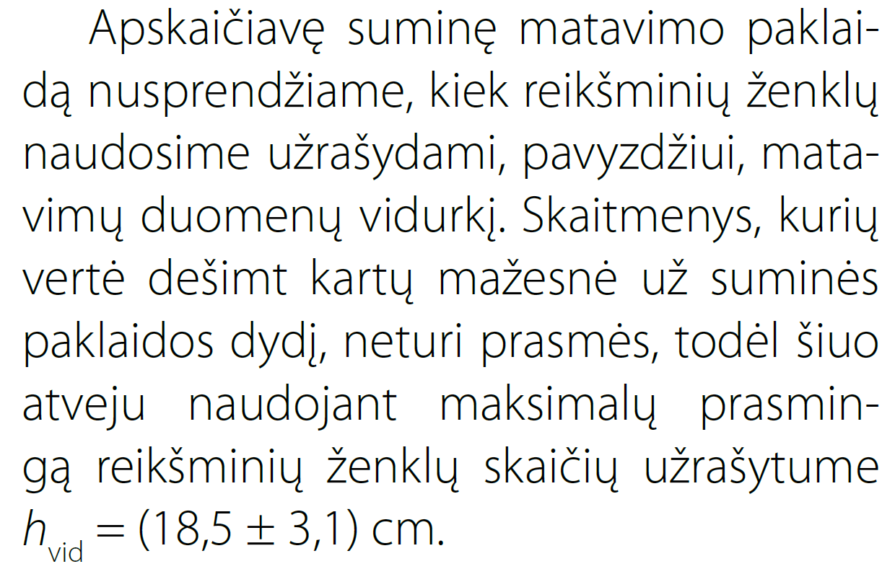

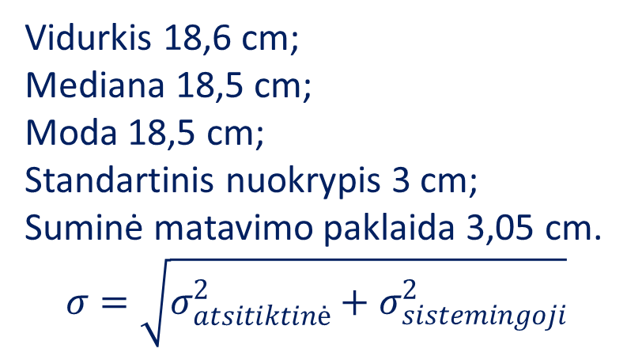
Rezultatai
Vidurkis 18,6 cm;
Mediana 18,5 cm;
Moda 18,5 cm;
Standartinis nuokrypis 3 cm;
Suminė matavimo paklaida 3,05 cm.
$$σ=\sqrt{σ_{atsitiktinė}^{2}+σ_{sistemingoji}^{2}}$$

Slide 17
Centrinės tendencijos: vidurkis
Vidurkis ne visada yra pati tinkamiausia charakteristika. Tarkime, kad ateivis užrašė tikslius duomenis apie visus žmones Žemėje ir suskaičiavo vidurkį:
žmogus vidutiniškai turi: kojų – 1,99; akių – 1,99; galūnės pirštų – 4,88 ir pan.
Šiuo atveju informatyviau būtų apraštyti tipišką žmogų.
Tipiškiausia nagrinėjamos duomenų aibės reikšmė yra imties moda Mo.

Slide 18
Centrinės tendencijos: moda
Moda – paprasčiausia pasiskirstymo charakteristika.
Matuojant kokybiškai, modą rasti labai paprasta – pakanka nustatyti, kuriai grupei priklauso didžiausias objektų procentas.
Pavyzdžiui, duomenų aibės 1; 1; 2; 3; 4; 5 moda Mo = 1.
Jeigu visos reikšmės statistinėje eilutėje pasikartoja vienodai dažnai, sakoma, kad pasiskirstymas modos neturi.
Pavyzdžiui, duomenų aibė 2,3; 2,3; 3,8; 3,8; 4,5; 4,5 modos neturi.

Slide 19
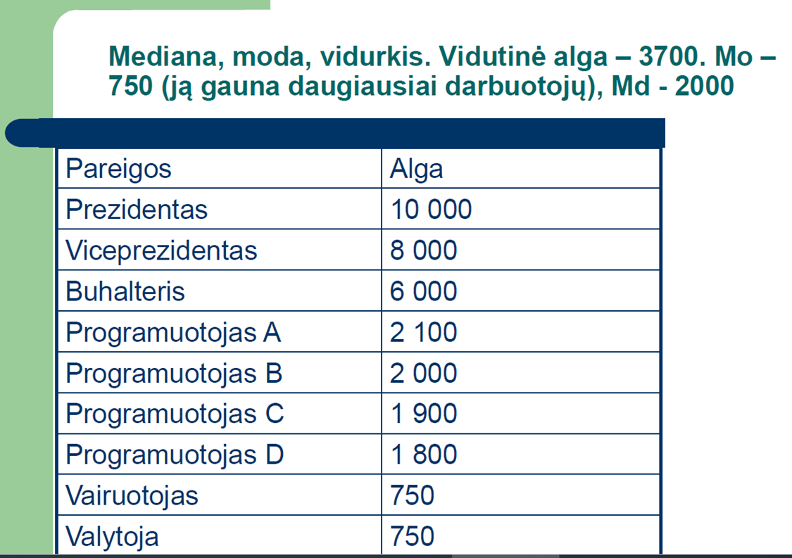
Centrinės tendencijos

Slide 20
Mediana
Mediana – požymio reikšmė, variacinę eilutę dalija į dvi lygias dalis.
duomenų aibės: 10; 20; 30; 40 mediana yra 25.
duomenų aibės: 10; 20; 30; 100 mediana taip pat yra 25.
Mediana dalija pusiau variacinę eilutę, t.y. jau sutvarkytus duomenis, o ne statistinę eilutę, t.y. pradinius duomenis.
Nominalinio matavimo metu mediana negali būti nustatyta.

Slide 21
Mediana ir vidurkis
Pvz. Turime dvi duomenų aibes:
10; 20; 30; 40.
10; 20; 30; 100.
Abiejų medianos lygios skaičiui 25. Tačiau pirmosios aibės vidurkis yra
25, o antrosios - 40. Antrosios aibės atveju vidurkis nėra tinkama
centro charakteristika, nes viską lemia didelė reikšmė – išskirtis 100.

Slide 22
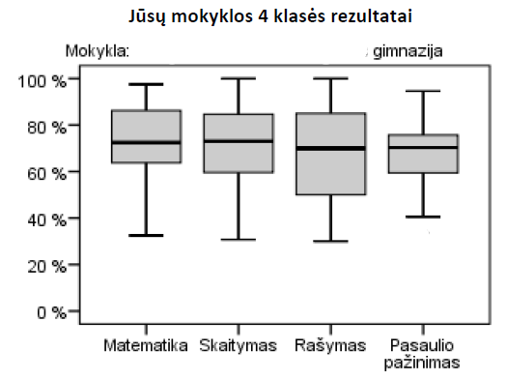
Stačiakampės diagramos
Vienas stačiakampis kartu su „ūsais“ vaizduoja vieno konkretaus dalyko pasiekimus.
Braižant tokią diagramą, visi mokiniai pagal jų surinktų taškų kiekį surikiuojami į vieną eilę nuo žemiausio iki aukščiausio rezultato ir suskirstomi į 4 lygias dalis (vadinamas kvartiliais).
Apatinis „ūsas“ – tai 25 % mokinių, kurių rezultatai žemiausi.
Viršutinis „ūsas“ – tai 25 % mokinių, kurių rezultatai aukščiausi.

Slide 23
Stačiakampės diagramos
Stačiakampė dėžutė vaizduoja 50 % visų mokinių;
„Dėžutė“ padalinta brūkšniu į dvi dalis ties mediana (vidurys, o ne vidurkis).
Viršutinė stačiakampio dėžutė – antrasis kvartilis. Jam priklauso mokiniai, surinkę mažiau taškų už patekusiuosius į pirmąjį kvartilį, bet daugiau už patekusius į trečiąjį mokinių kvartilį.

Slide 24
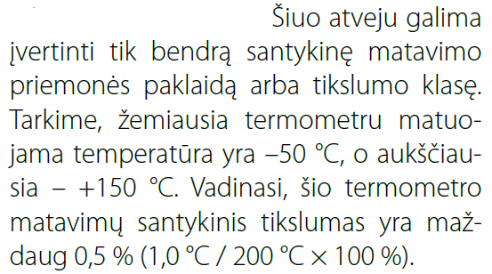
Amžinos temperatūros problemos...
1°C
0°C

Slide 25
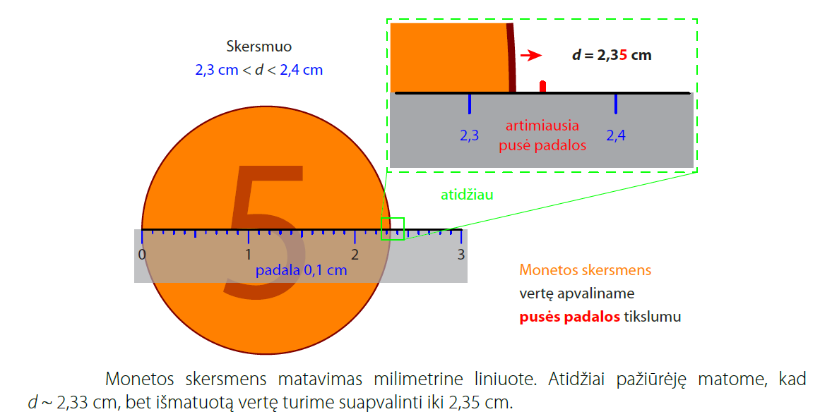
Matavimo priemonės paklaida

Slide 26
Sistemingoji matavimo paklaida
Nekeisti matavimo priemonės;
Nekeisti matavimo būdo;

Slide 27
Atsitiktinės paklaidos
Matuojamo dydžio vertė nenuspėjamu būdu (atsitiktinai) kinta daug kartų matuojant;
Paklaidų vertė didesnė negu sistemingosios paklaidos.

Slide 28
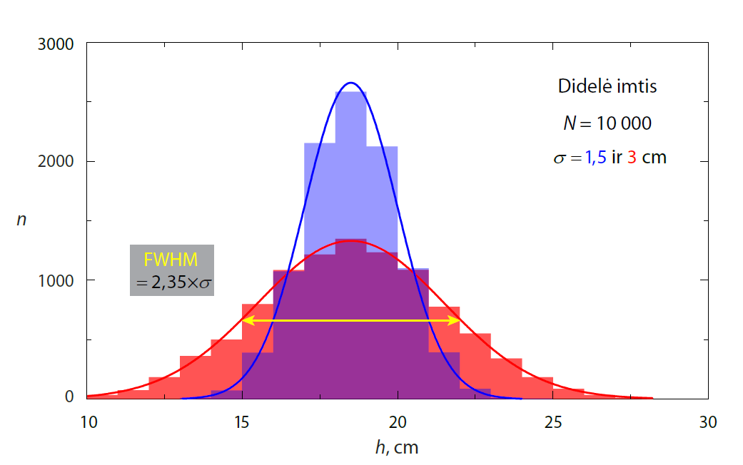
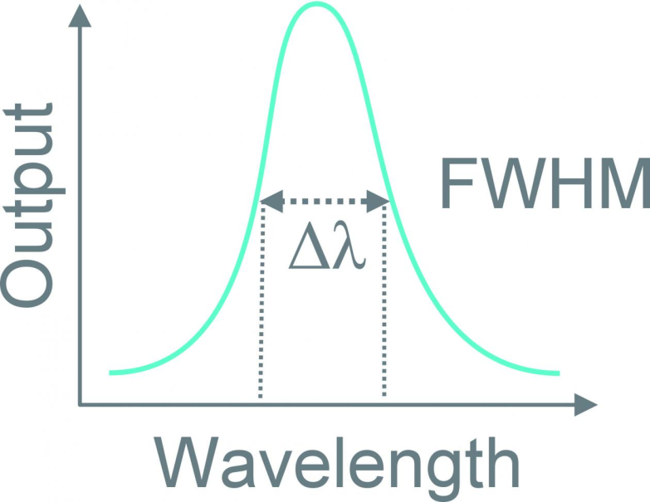
Standartinis nuokrypis σ = FWHM/2,35 Full Width at Half Maximum

Slide 29
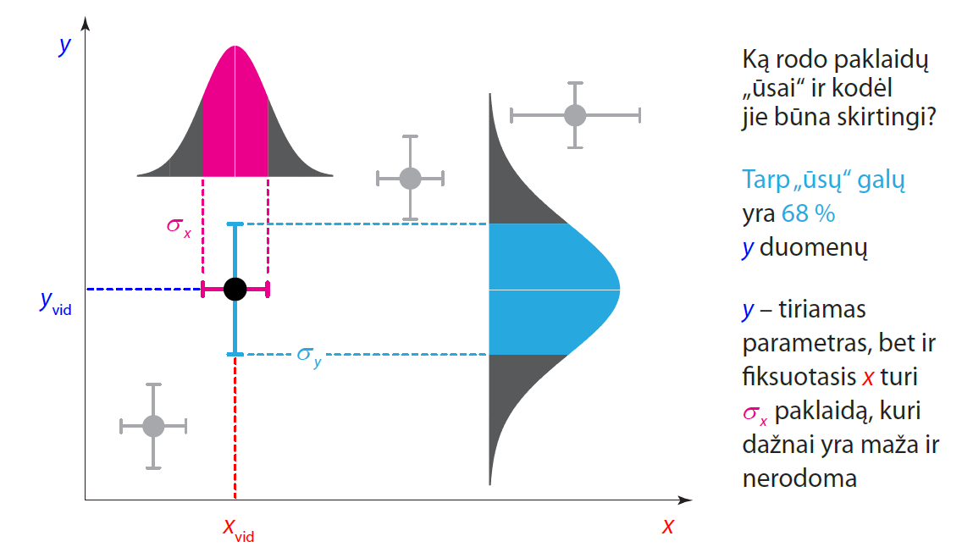
Ūsai

Slide 30
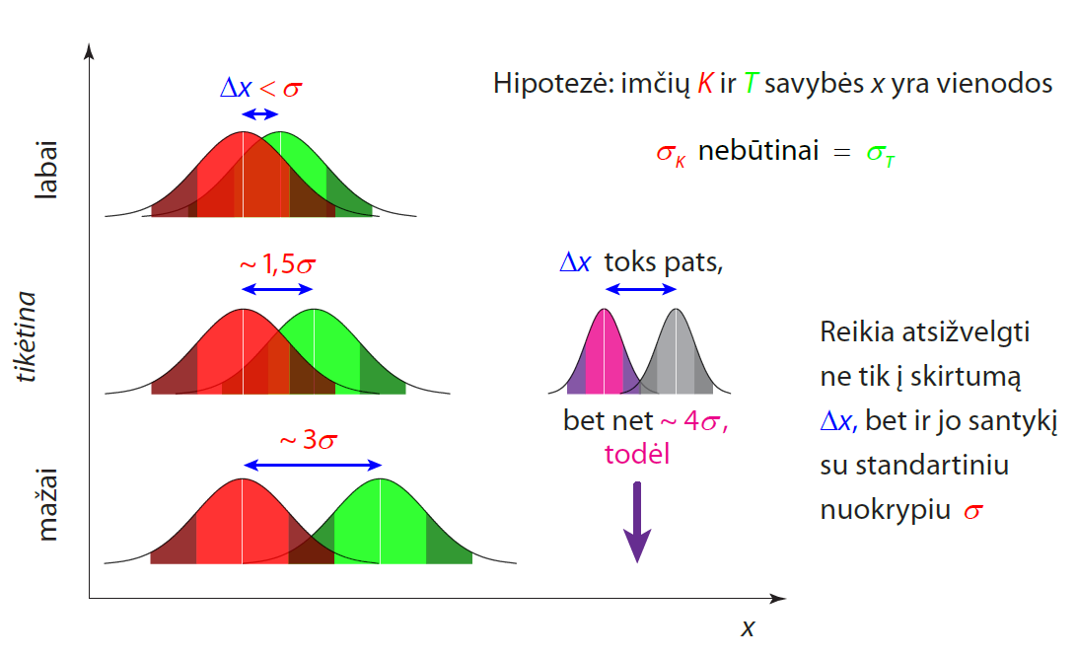
Yra skirtumas ar nėra?

Slide 31
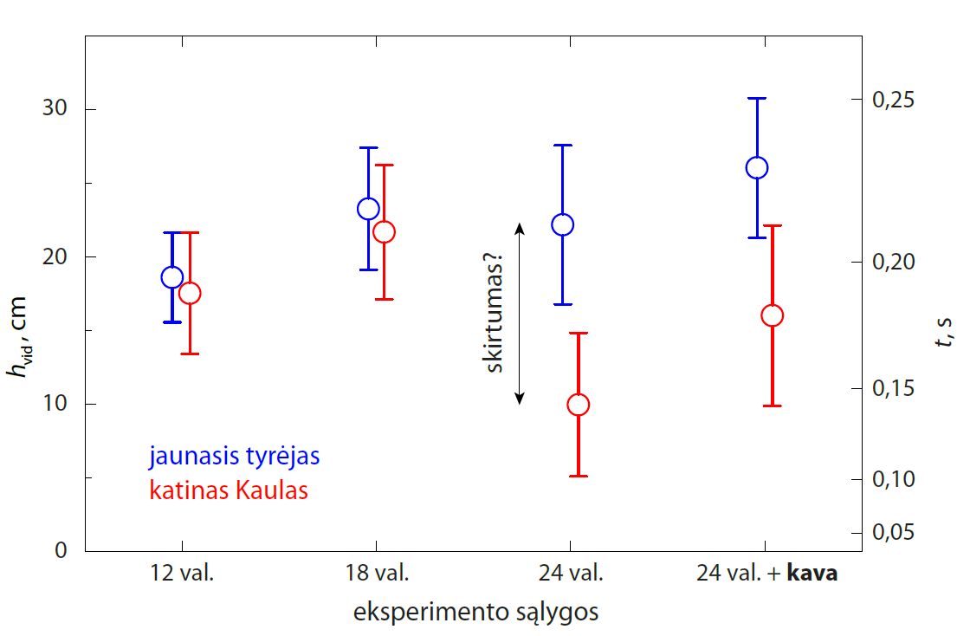
Yra skirtumas ar nėra?

Slide 32
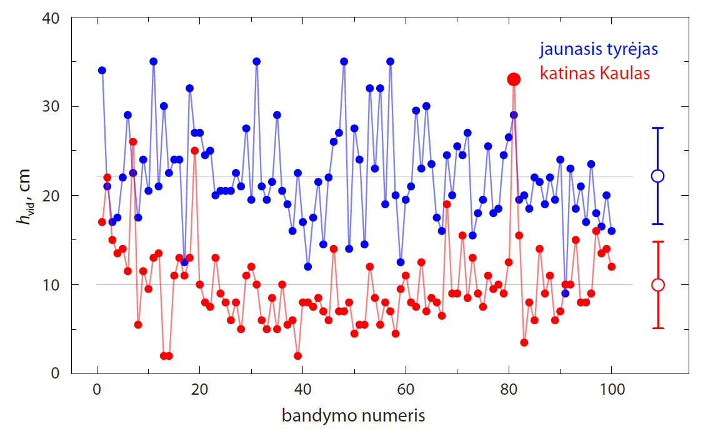
Ar reikalingas toks grafikas?

Slide 33
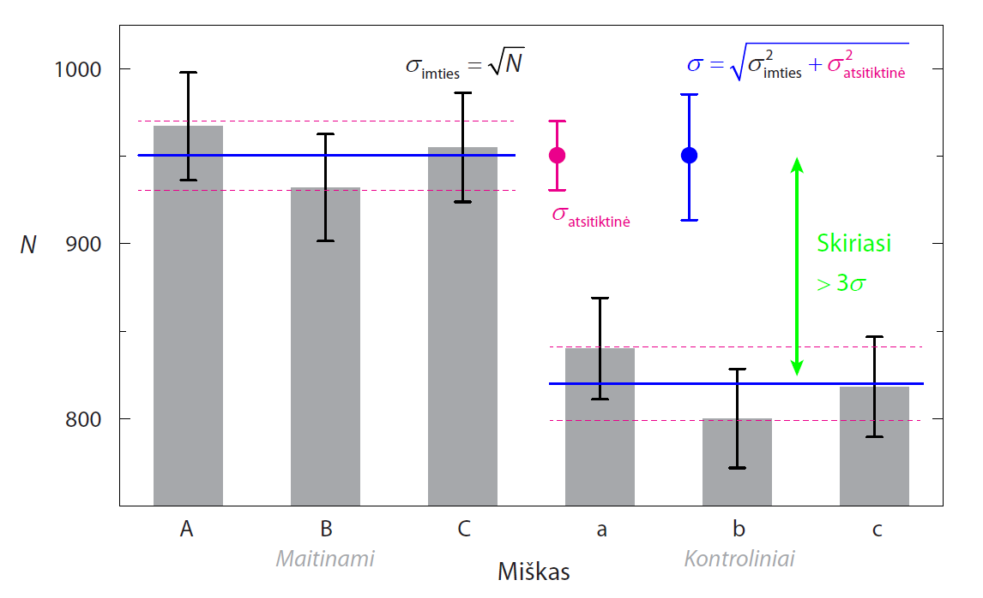



Slide 34
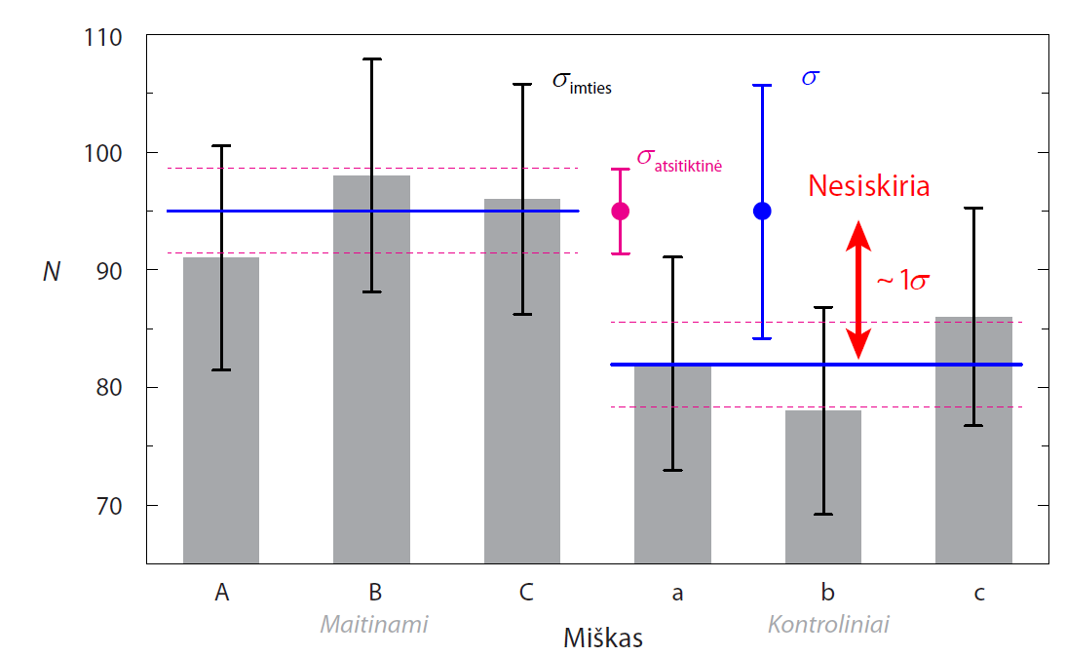

Slide 35
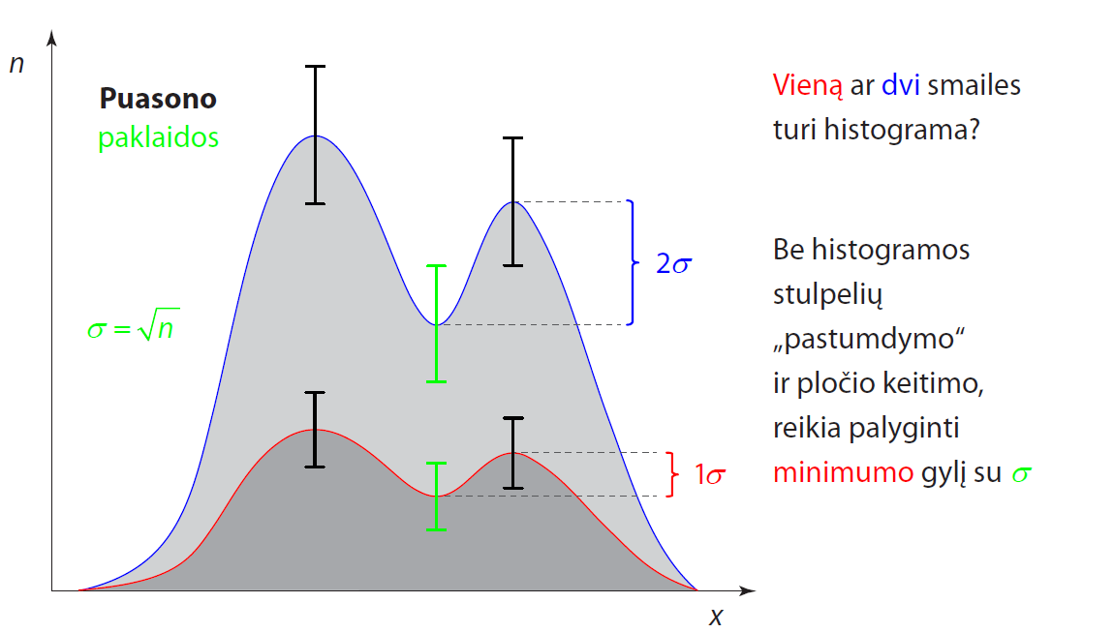

Slide 36
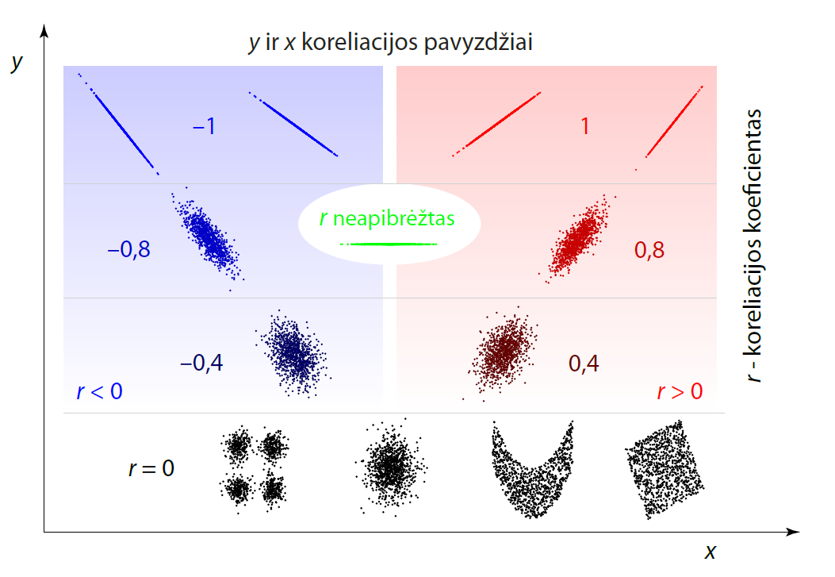
Koreliacija

Slide 37
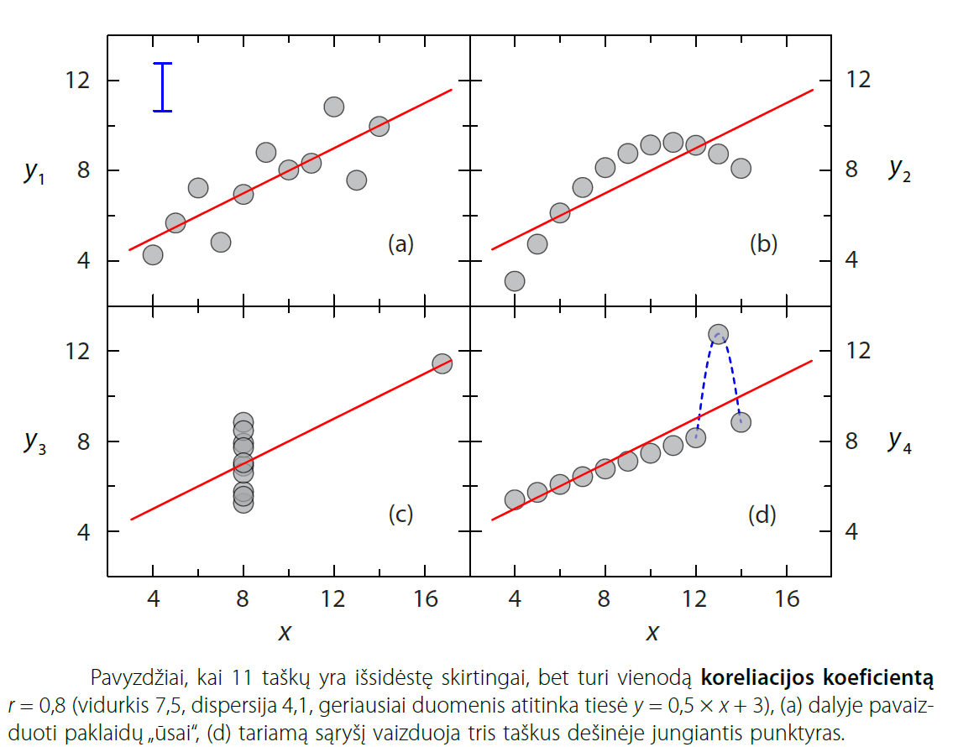
Koreliacija

Slide 38
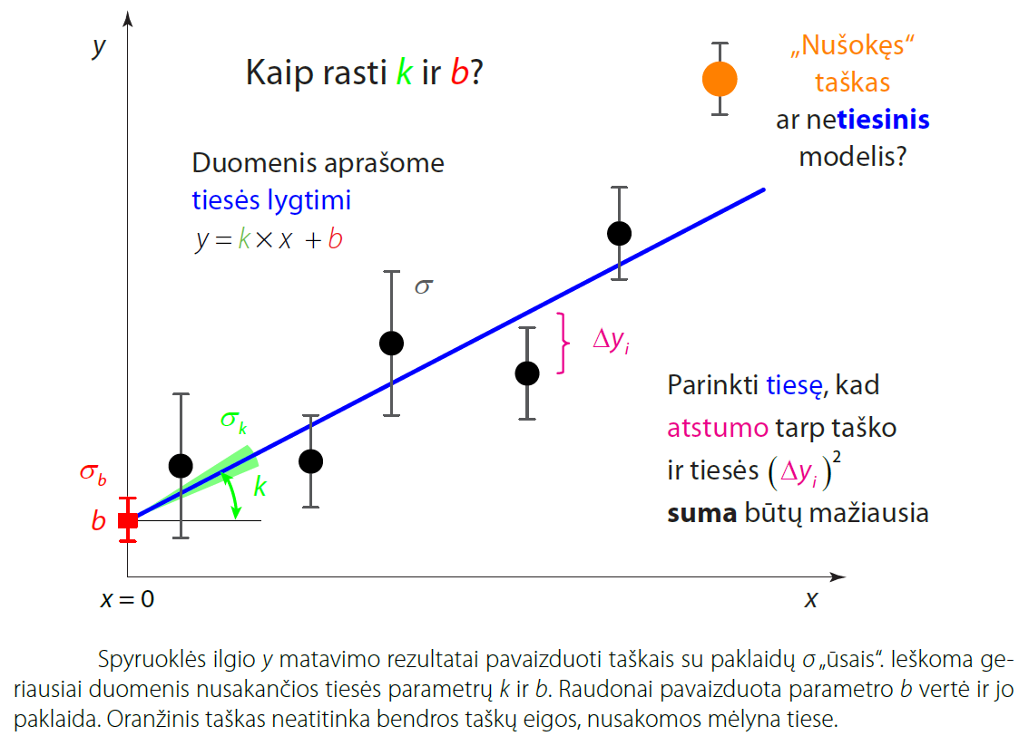

Slide 39
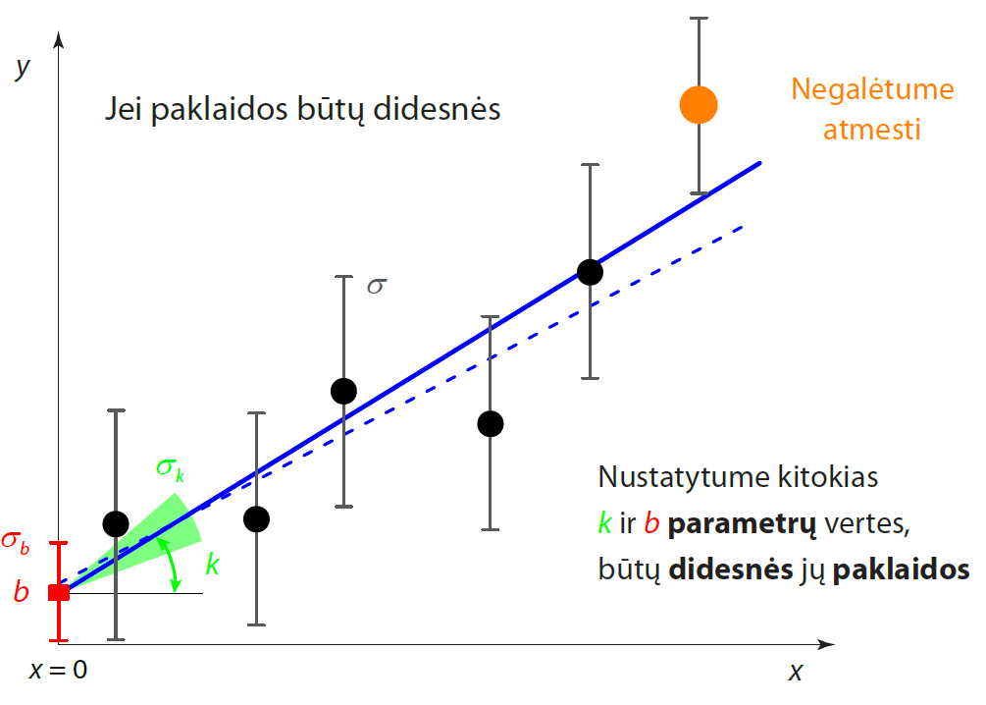

Slide 40
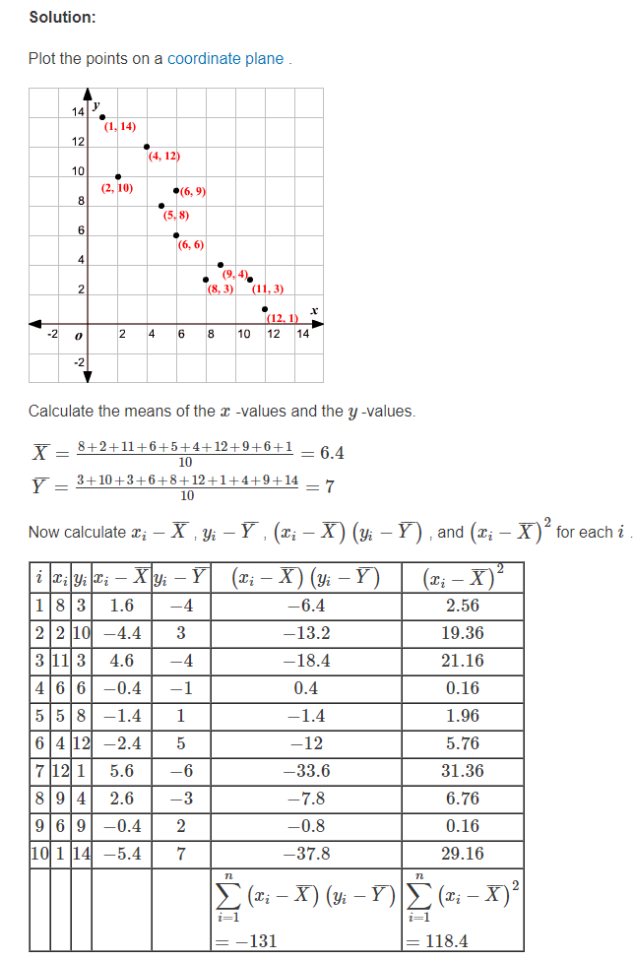
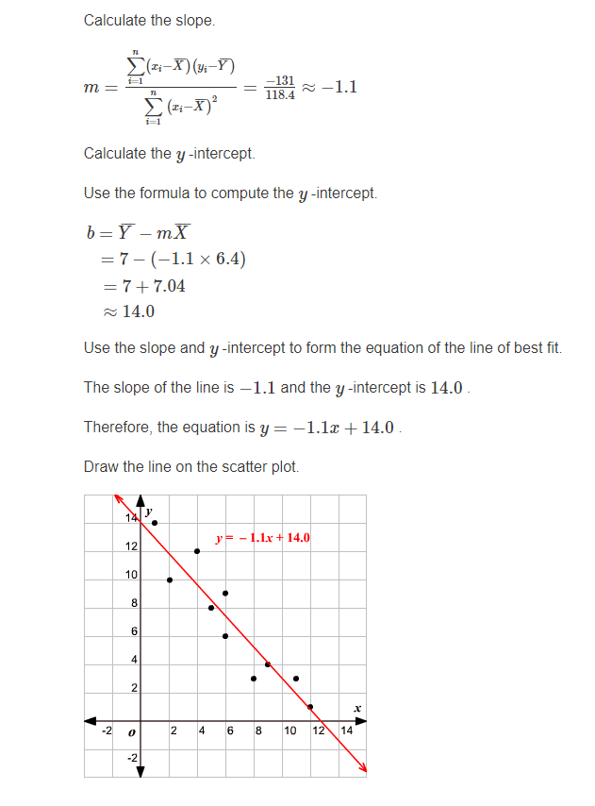
www.varsitytutors.com/hotmath/hotmath_help/topics/line-of-best-fit

Slide 41
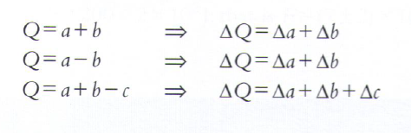
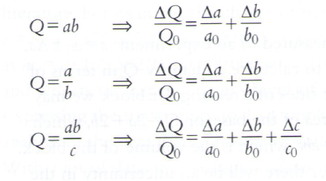
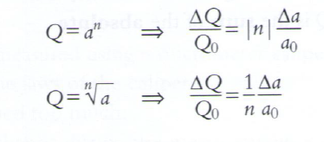
Paklaidos
Notes:
Absoliutinės ir santykinės paklaidos

Slide 42
Matavimų skalės
Nagrinėjami objektai apibendrinami pagal įvairias jų savybes. Konkrečiame tyrime nagrinėjamos ne visos, o tik tam tikros objektų savybės jos vadinamos objektų požymiais.
Objektų požymiai yra matuojami. Matavimu vadiname skaitinių formų priskyrimą objektams, vadovaujantis tam tikromis taisyklėmis.
Notes:
Išsiaiškinama, kas yra objektų požymiai ir kaip jie matuojami.

Slide 43
Nominalinė matavimų skalė
Nominalinė skalė: skaičiai čia turi ne skaičių, o savotiškų etikečių prasmę. Skaitmenys gali būti pakeisti raidėmis ar kitais sutartiniais ženklais.
Visi objektai, kuriems priskiriamas tas pats skaitmuo, būtų lygūs.
Du nevienodi objektai negali būti žymimi tuo pačiu skaitmeniu.
Pavyzdžiui: žmogaus lytis, profesija, tautybė.
Dichotominė matavimų skalė: požymių reikšmės yra priskiriamos prie vienos iš dviejų galimų kategorijų.
Pavyzdžiui, gyvas – negyvas.
Notes:
Aiškinamasi kas yra Nominalinė matavimų skalė, pateikiami pavyzdžiai.

Slide 44
Ranginė matavimų skalė
Ranginė skalė – tai požymio reikšmių matavimo būdas, kuriuo tiriamieji objektai ar individai gali būti sudėlioti matuojamo požymio didėjimo arba mažėjimo tvarka.
Vartojant šią skalę galima teigti, kad vieno objekto požymio reikšmė didesnė, lygi ar mažesnė už kito objekto, nors neįmanoma nustatyti, kiek ji didesnė ar mažesnė. Idealioje ranginėje skalėje sutampančių verčių neturėtų būti.
Grubesnis šios skalės variantas – balinė matavimo skalė.
Pavyzdžiui, žinių įvertinimas balais, ligos stadija, dangos korozinis pažeistumas ir pan. Joje sutampančių verčių būna daug.
Notes:
Aiškinamasi kas yra ranginė matavimų skalė, pateikiami pavyzdžiai.

Slide 45
Intervalinė matavimų skalė
Intervalinė skalė: skaičius turi skaičių prasmę, su jais galima atlikti aritmetines operacijas.
Tai požymių reikšmių matavimas būdas, taikomas kiekybiniam dviejų požymių reikšmių skirtumui nustatyti.
Šios skalės absoliutusis nulis nežinomas, bet nulinė reikšmė gali būti nustatoma bendru mokslininkų susitarimu.
Pavyzdžiui, temperatūros matavimas vartojant Celsijaus ar Farenheito temperatūros skalę.
Notes:
Aiškinamasi kas yra intervalinė matavimų skalė, pateikiami pavyzdžiai.

Slide 46
Santykių matavimų skalė
Santykių matavimų skalė – tai požymio reikšmių matavimo būdas, kuriuo nulinė požymio reikšmė yra nustatoma ne susitarimu, o yra absoliuti, susijusi su reiškinių esme.
Pavyzdžiui, santykių skale matuojamas kūnų ilgis, svoris, elektros srovės stipris.
Notes:
Aiškinamasi kas yra santykių matavimų skalė, pateikiami pavyzdžiai.

Slide 47
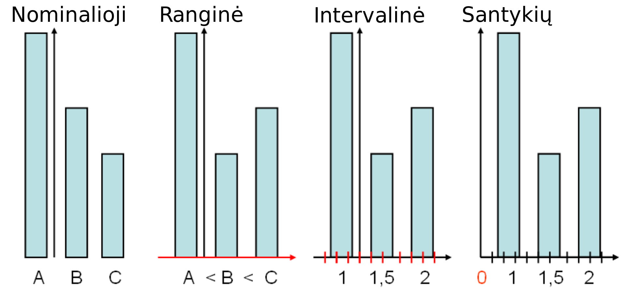
Matavimų skalių palyginimas
https://upload.wikimedia.org/wikipedia/commons/thumb/d/dc/Skalenniveau_lt.svg/1920px-Skalenniveau_lt.svg.png
Notes:
Visos aptartos skalės palyginamos tarpusavyje

Slide 48
Duomenų grupavimas
Absoliutieji dažniai – kiekvienai gradacijai tekęs stebėjimų vienetų skaičius.
Pavyzdžiui: 2 mokiniai įvertinti dvejetais, 8 – trejetais. Tai įvertinimų absoliutiniai dažniai.
Procentiniai dažniai – procentai.
Santykiniai dažniai – absoliutieji dažniai padalyti iš sumos.
Visa grupė prilyginama vienetui, o atskiro įvertinimo dažnis – vieneto dalimis.
Santykiniai dažniai gaunami iš procentinių, perkėlus kablelį per dvi vietas į kairę.
Pavyzdžiui, 50 % = 0,5.
Notes:
Aptariama, kas yra absoliutieji, procentiniai ir santykiniai dažniai.

Slide 49
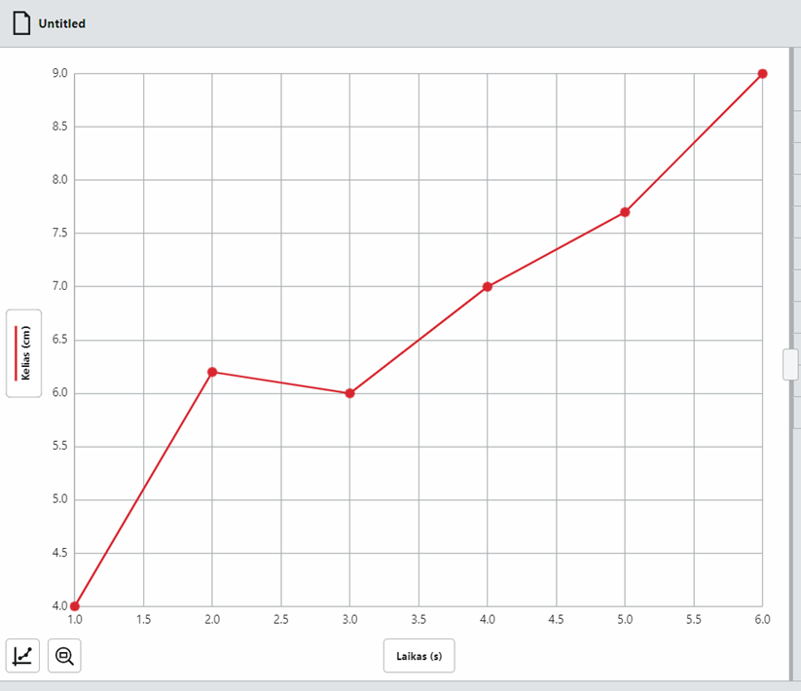
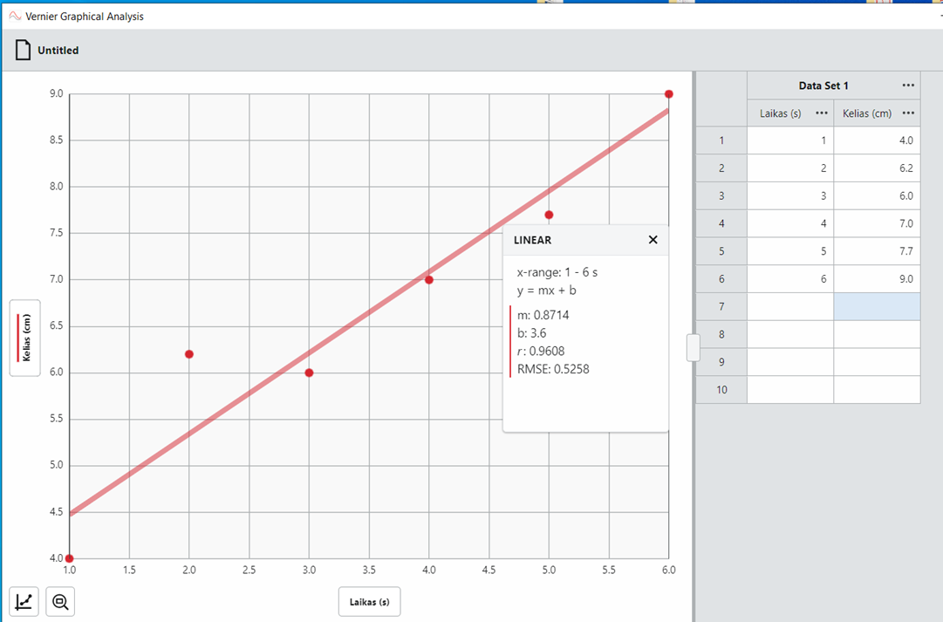
Grafikai
NE !
RMSE - standartinis kvadratinis nuokrypis – dydis, nusakantis atsitiktinio dydžio įgyjamų reikšmių sklaidą apie vidurkį.

Slide 50
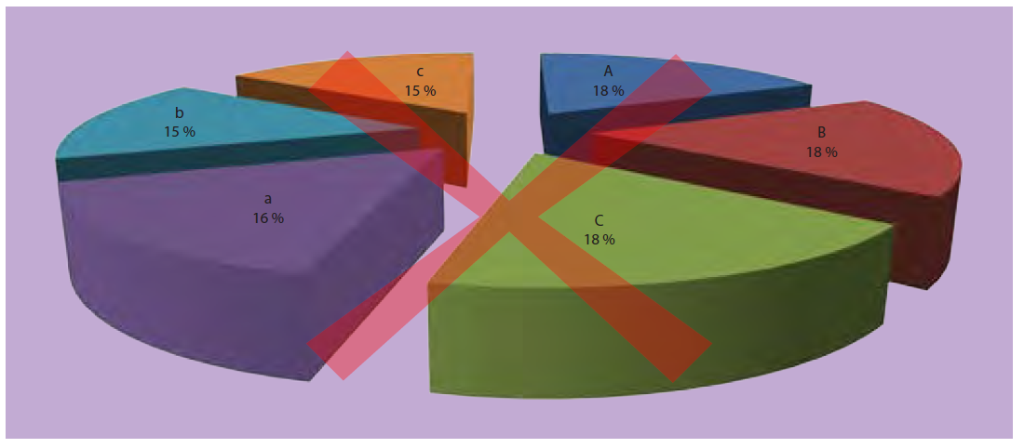
Grožis?
Notes:
Galvoti apie tikslumą ir aiškumą, grafiškai vaizduojant duomenis.
Pavyzdys iš mokinių darbų: a dalis atrodo didesnė už A arba C daugiau už B ir t.t.

Slide 51
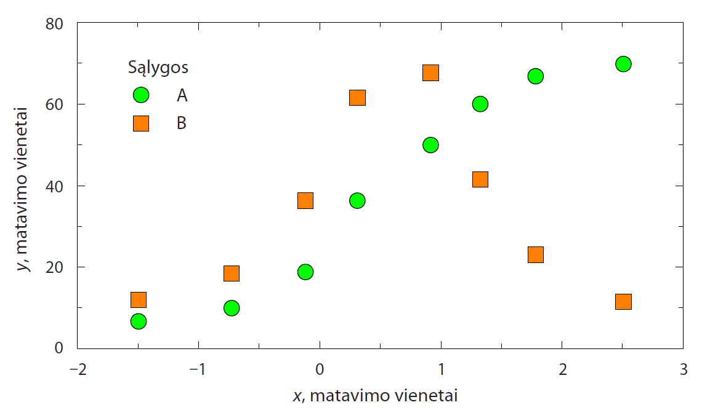
Diagramų, vaizduojančių kiekybinius sąryšius, ašys turi būti „uždaros“
Notes:
Diagramų, vaizduojančių kiekybinius sąryšius, ašys turi būti „uždaros“

Slide 52
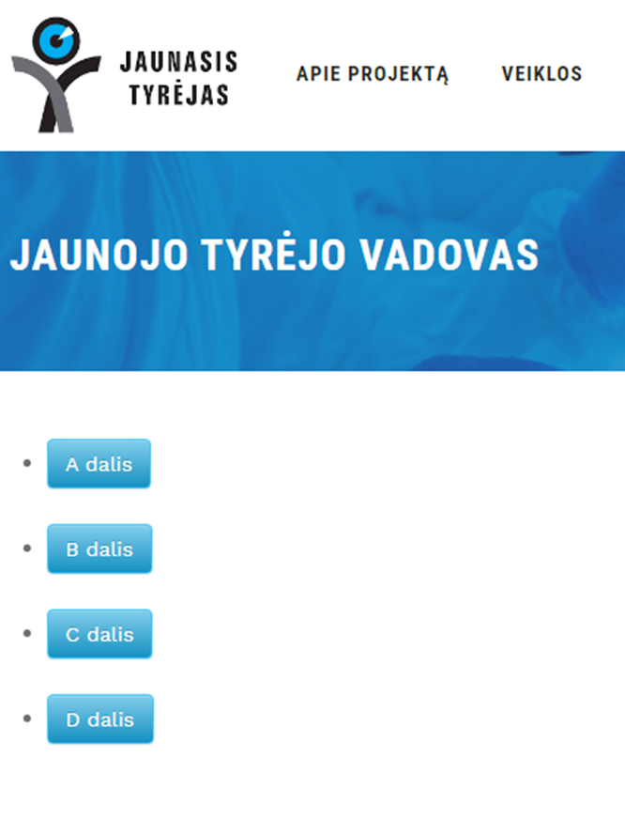
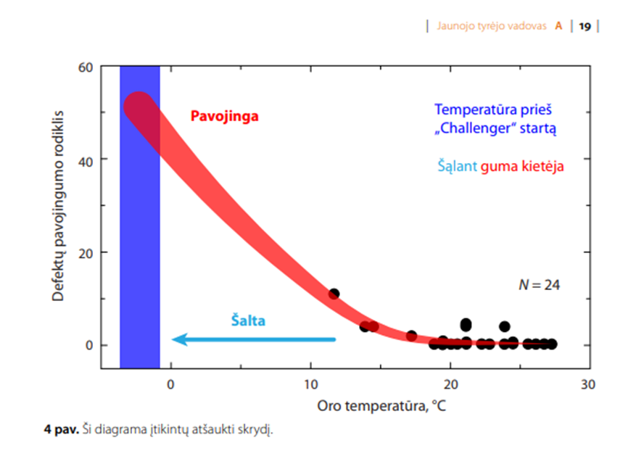
www.jaunasis-tyrejas.lt
Daugiau informacijos ir pavyzdžių A dalyje.

